Slide 1
Coding365 week-2

Slide 2
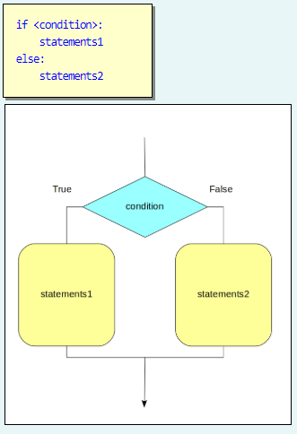
If1
if <condition>：if 之後跟隨一個「條件」(Condition)，結尾需有冒號 (if 是複合指令)
statements1：是 if 的本體區塊 (Body block)，需要縮排一層，如果「條件」判斷為真就執行此區的指令
else：結尾也需要有冒號令 (else 是複合指令)
statements2：是 else的本體區塊，需要縮排一層，如果「條件」判斷為假就執行此區裡的指令

Slide 3
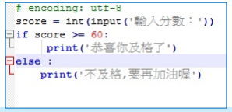
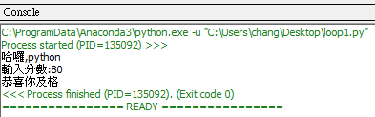
If2
比較運算 | 語法
相等 | A==B
不等於 | A!=B
大於 | A>B
小於 | A<B
大於等於 | A>=B
小於等於 | A<=B
# encoding: utf-8
print('哈囉,python')
score = int(input('輸入分數:'))
if score>=60:
print('恭喜你及格')
else:
print('不及格，要加油')
邏輯 | 語法
且 | A and B
或 | A or B
否定 | not A

Slide 4
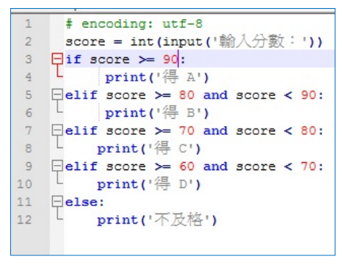
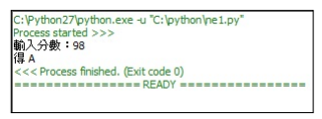
If3
# encoding: utf-8
print('哈囉,python')
score = int(input('輸入分數:'))
if score>=90:
print('得 A')
elif score>=80 and score <90:
print('得 B')
elif score>=70 and score <80:
print('得 C')
elif score>=60 and score <70:
print('得 D')
else:
printf('不及格')

Slide 5
If4
關係比較：a < x < b，例如：
if 10 < x < 20:
print(x, '在 10~20 範圍內')
其他程式語言：if a<x and x<b
多變數一次指派：x, y = a, b
其他程式語言：x = a; y = b;
變數內容對調：x, y = y, x
其他程式語言：t = x; x = y; y = t;

Slide 6
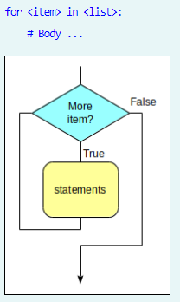
Loop-For1
每次從串列 (List) 裡取出一個項目 (Item)，將其指派給迴圈變數然後執行本體指令
適用於已知迴圈圈數

Slide 7
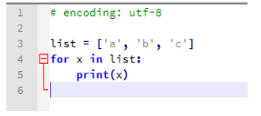
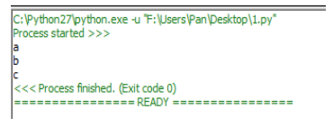
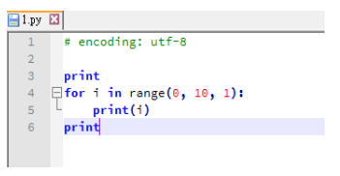
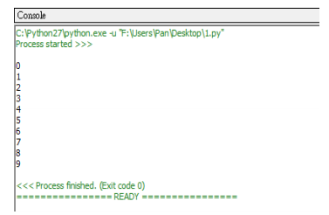
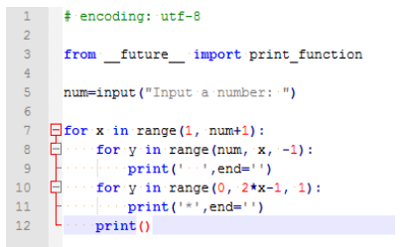
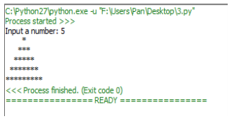
Loop-For2

Slide 8
Loop-For3
# encoding: utf-8
from __future__ import print_function
list = ['a', 'b', 'c']
for x in list:
print(x)
for i in range(0, 10, 1):
print(i) num = int(input("Input a number: "))
for x in range(1, num+1):
for y in range(num, x, -1):
print(' ',end='')
for y in range(0, 2*x-1, 1):
print('*',end='')
print()

Slide 9
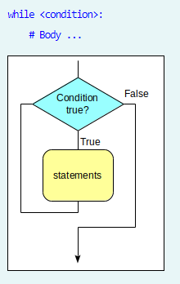
Loop-While1
每次判斷條件，如果為真，就繼續執行本體指令，否則結束迴圈
適用於迴圈圈數未知

Slide 10
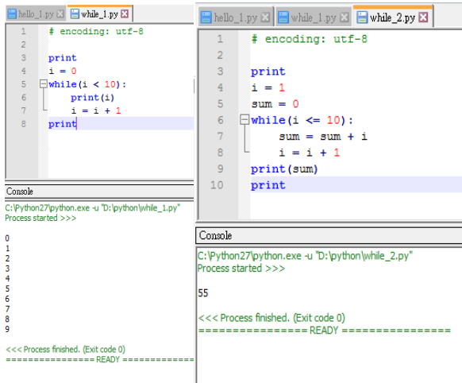
Loop-while2
# encoding: utf-8
i = 0;
while (i<10):
print(i)
i = i+1
i = 1
sum = 0
while (i<=10):
sum = sum + i
i = i + 1
print(sum)

Slide 11
Unit test1
一個程式怎麼樣才算完成，怎麼證明這個程式沒有問題，應該就要有一份測試程式來證明，這些程式在這些test case裡面，程式是沒有問題的。
單元測試（Unit Testing）的意義，是希望每一個測試的method，都有相當簡單明確的意義，就是要證明某一項功能在某一個case底下，程式是如預期一般運作的。

Slide 12
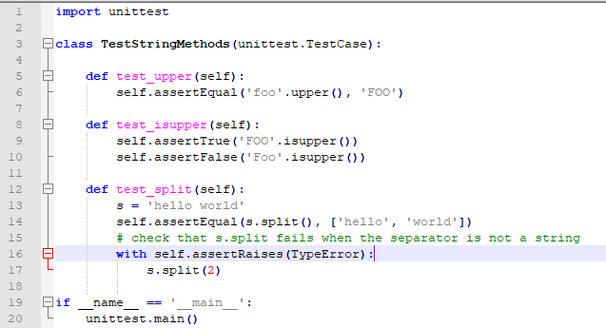
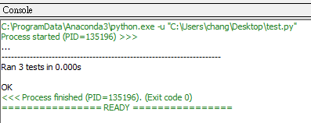
Unit test2

Slide 13
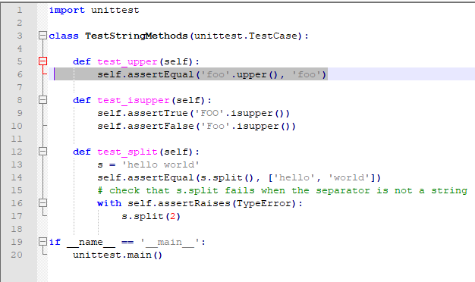
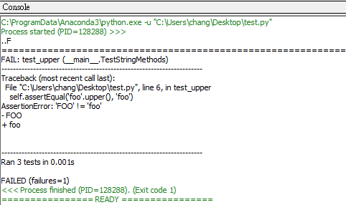
Unit test3

